Slide 1
Caso Práctico: Control Optimo para un motor DC
Carlos Mario Paredes Valencia

Slide 2
Introducción
KULAKOWSKI, Bohdan T., GARDNER, John F., LOWEN, J., Dynamic Modeling and Control of Engineering Systems

Slide 3
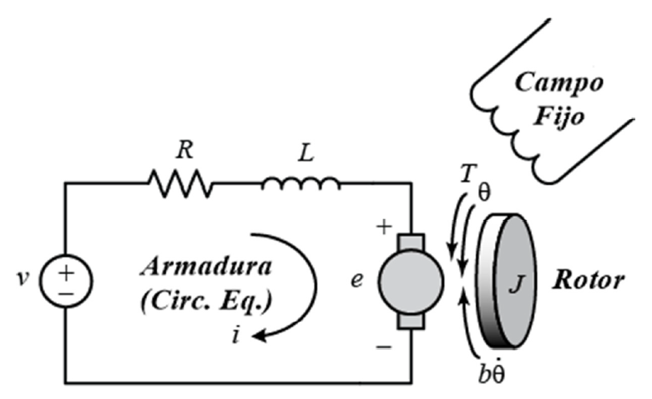
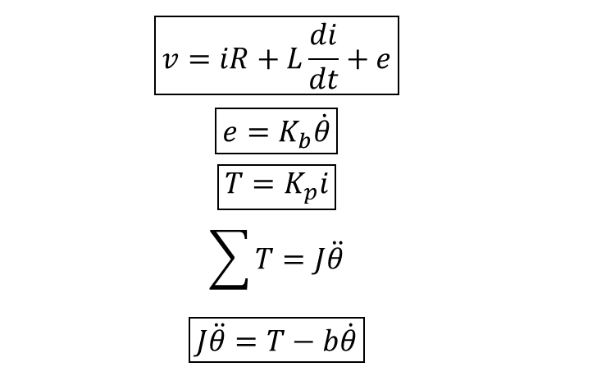
Introducción
$$\boxed{v=iR+L\frac{di}{dt}+e}$$
$$\boxed{e=K_{b}\dot{θ}}$$
$$\boxed{T=K_{p}i}$$
$$\sum{T}=J\ddot{θ}$$
$$\boxed{J\ddot{θ}=T−b\dot{θ}}$$

Slide 4
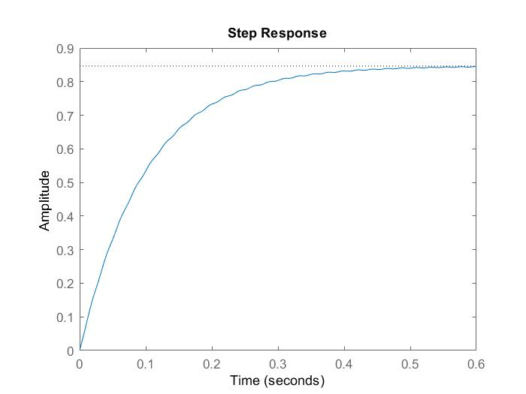


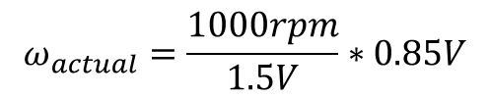
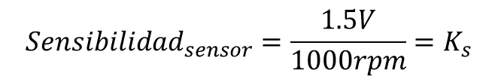
Descripción del problema
$$Sensibilidad_{sensor}=\frac{1.5V}{1000rpm}=K_{s}$$
$$S=K_{s}\dot{θ}$$
$$ω_{actual}=\frac{1000rpm}{1.5V}∗0.85V$$
$$ω_{actual}=567rpm$$

Slide 5

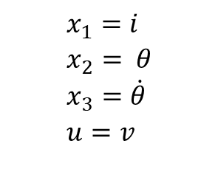
Variables de estado
$$\boxed{\left[\begin{matrix}\dot{x_{1}} \\ \dot{x_{2}} \\ \dot{x_{3}}\end{matrix}\right]=\left[\begin{matrix}\frac{−R}{L} & 0 & −\frac{K_{b}}{L} \\ 0 & 0 & 1 \\ \frac{K_{p}}{J} & 0 & −\frac{b}{J}\end{matrix}\right]\left[\begin{matrix}x_{1} \\ x_{2} \\ x_{3}\end{matrix}\right]+\left[\begin{matrix}\frac{1}{L} \\ 0 \\ 0\end{matrix}\right]u}$$
$$x_{1}=i$$
$$x_{2}= θ$$
$$x_{3}=\dot{θ}$$
$$u=v$$

Slide 6

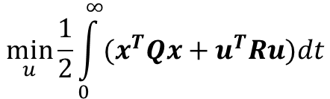
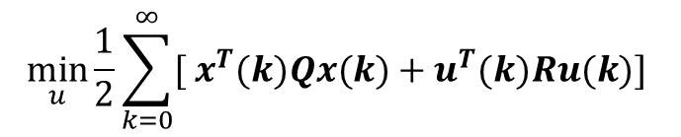




Criterio de optimización y Formulación de restricciones
$$\min_{u}{\frac{1}{2}\int_{0}^{∞}{(x^{T}Qx+u^{T}Ru)dt}}$$
$$\min_{u}{\frac{1}{2}\sum_{k=0}^{∞}{[{ x}^{T}(k)Qx(k)+u^{T}(k)Ru(k)}]}$$
$$s.a:$$
$$s.a:$$
$$\dot{x}=g(t,x\left(t\right),u\left(t\right))$$
$$x\left(k+1\right)=g\left(k,x\left(k\right),u\left(k\right)\right)=Ax(k)+Bu(k)$$
$$x\left(0\right)=x_{0}$$
$$x\left(0\right)=x_{0}$$
OGATA, K., Sistemas de Control en Tiempo Discreto. Segunda Edición

Slide 7


Solución del problema
La ley de control optimo para la operación en estado estacionario esta dada por:
$$u\left(k\right)=−Kx(k)$$
Donde K es una matriz que se deriva de la ecuación de Riccati asociada al tiempo discreto:
$$A^{T}PA−P−\left(A^{T}PB\right){\left(B^{T}PB+R\right)}^{−1}\left(B^{T}PA\right)+Q=0$$
$$K={\left(B^{T}PB+R\right)}^{−1}(B^{T}PA)$$
OGATA, K., Sistemas de Control en Tiempo Discreto. Segunda Edición

Slide 8
Conclusiones
La selección de las matrices Q y R determinan la ubicación de los polos del sistema, por lo tanto determinan de que forma evoluciona la dinámica de un estado inicial hasta otro estado.

Slide 9
GRACIAS

